Slide 1
Dies ist der Titel
Dies ist der Untertitel

Slide 2
Amira
    LNDW-Demo mit Zeitexpansion des Graphen
      Inkl. fahrenden Zügen (Ricardo) und kontinuierlicher Zeitexpansion des Graphen
    Filmversion der Demo für OR
      Veröffentlichung auf Website offen
    git@git.zib.de:bahnlab/amira_demos.git
    Offen: direkter RotOR-Export für Amira
    Jira-Ticket FUPDBF-351

Slide 3
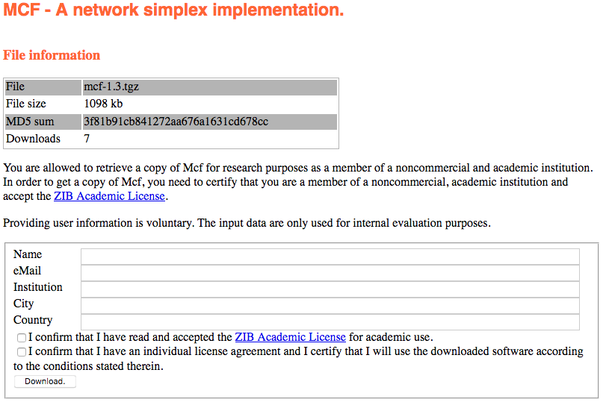
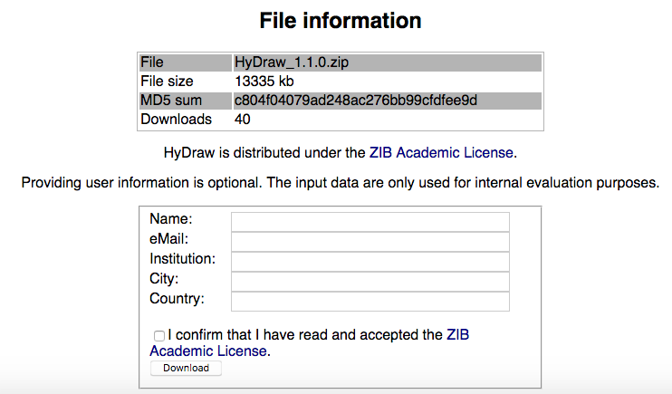
Downloadcounter

Slide 4
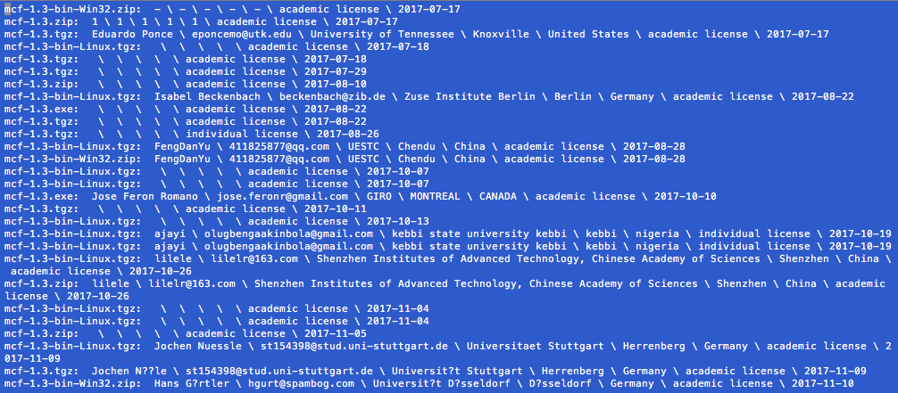
Downloadstatistik - Mcf
Insgesamt 30 Downloads seit Juli

Slide 5
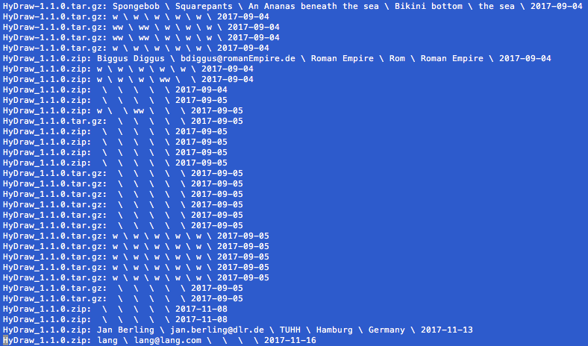
Downloadstatistik – HyDraw (Auszug)
Insgesamt 40 Downloads seit Juli

Slide 6
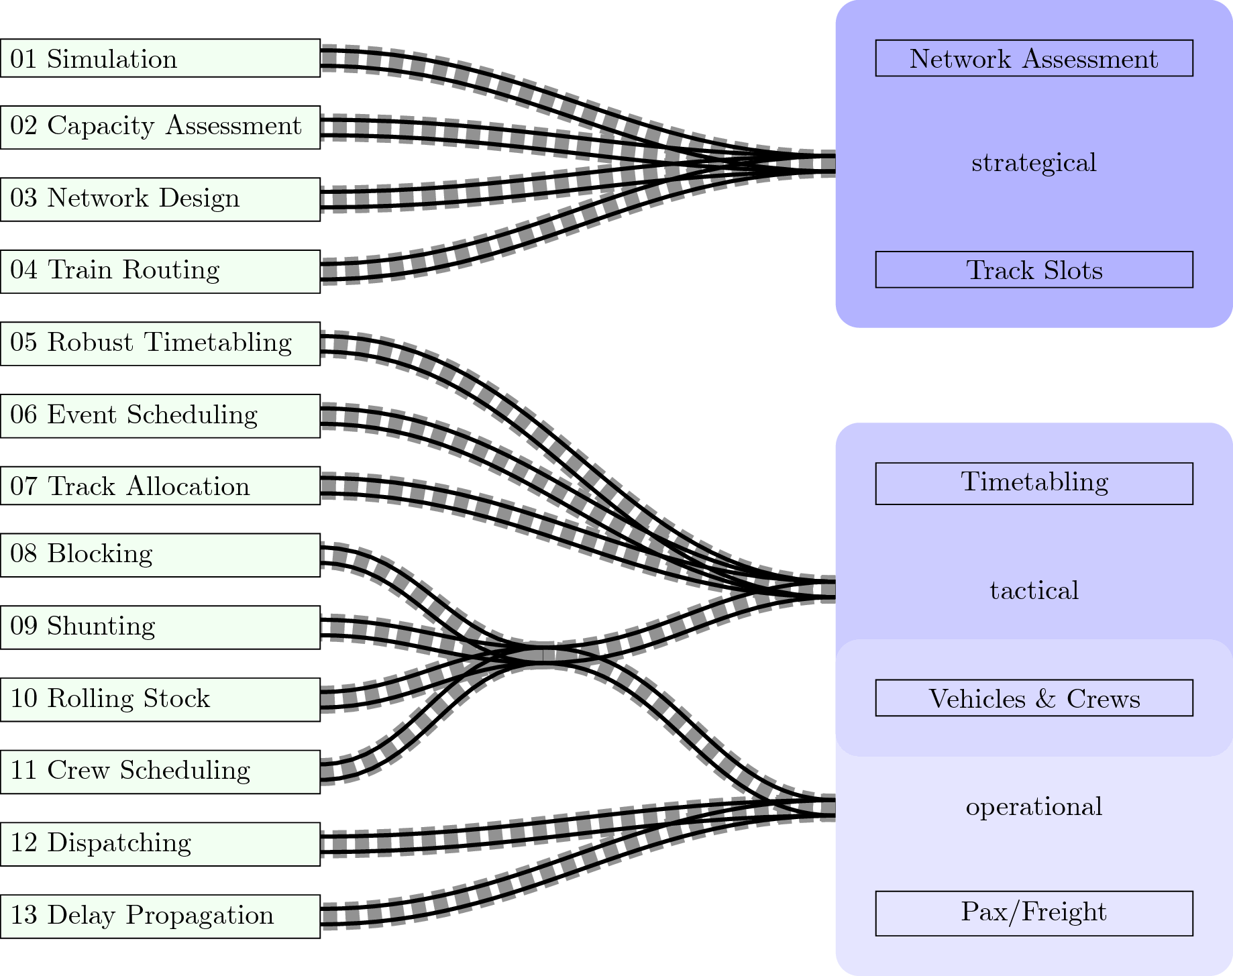
ORI - Inhaltsverzeichnisgrafik

